Slide 1


دعم التعلمات الأساس
– اللغة العربية –
المستوى
الثاني
المسار 1
لبنة حرف
الحصة 9
نسخة تجريبية خاصة بمؤسسات الريادة غير نهائية
- نسخة قيد التطوير -

Slide 2


خاص بالأستاذ(ة)
توجيهات لاستعمال العرض
شرائح خاصة بالأستاذ(ة)
إرشادات للشروحات والتعليمات التي يجب على الأستاذ(ة) قولها
أمثلة على التوجيهات للأستاذ(ة)
يطلب من التلاميذ قراءة الكلمات

Slide 3


في نهاية حصة اليوم، سيكون 80% من المتعلمين على الأقل قادرين على:
توظيف معجم بسيط مرتبط بالمدرسة؛
مراجعة الحروف: ن – أ – و.

Slide 4




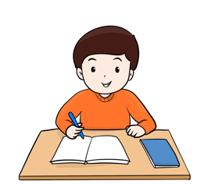



أيقونات توجيهية
هذا النشاط مرتبط بتوظيف الألواح.
المناولة والألعاب
العمل الجماعي
العمل الثنائي
عمل فردي على الكراسة
أصغي إلى أستاذي وألاحظ ما يفعله.
أُحَضِّرُ لوازمي المدرسية قبل بداية الدرس.
العمل في مجموعات صغرى

Slide 5




العدة اللازمة للحصة
لوحة المقاطع والحروف
بطاقات الحروف
اللوحة
الكراسة

Slide 6

هيكلة الحصة
 |  | افتتاح الحصة: تعلم سلوك اليوم: الحفاظ على الوسائل
 |  | نشاط اعتيادي: إملاء
 |  | تحدث وإغناء المعجم: قراءة الصورة: لوحة الأسرة
 |  | أنشطة القراءة والكتابة: مراجعة الحروف: ن – أ – و أنشطة الكراسة
 |  | لعبة: - لعبة البطاقات المقلوبة
 |  | اختتام الحصة: - تذكير بالواجبات المنزلية
03 دقائق
07 دقائق
15 دقيقة
35 دقيقة
10 دقائق

Slide 7
1
افتتاح الحصة
الاستماع وأخذ الكلمة

Slide 8

مرحبا بكم، سننطلق في حصة اللغة العربية.
سلوك اليوم: الحفاظ على الوسائل

Slide 9




لكي أحسن من سلوكي داخل القسم يجب أن:
أُحافِظُ عَلى أَدَواتي ٱلْمَدْرَسِيَّةِ؛
أُحافِظُ عَلى ٱلْوَسَائِلِ ٱلمُشْتَرَكَةِ (بِرْكار، مِسْلاط، بِطاقات...)؛
أُحافِظُ عَلى نَظافَةِ ٱلطّاوِلاتِ وَنَظافَةِ ٱلْقِسْمِ؛
أُشارِكُ في تَزْيينِ فَصْلي بِٱلصُّوَيْراتِ وَٱلرُّسوماتِ.

Slide 10
في حصة اليوم ستواصلون التدرب على قراءة وكتابة الحروف والمقاطع

Slide 11

2
نشاط اعتيادي
إملاء

Slide 12

خذوا ألواحكم والطبشور، سأملي عليكم كلمات.

Slide 13

اكتبوا على ألواحكم كلمة: بديع.

Slide 14

عند الإشارة، الكل يرفع الألواح دفعة واحدة.
يحرص الأستاذ على أن يرفع الجميع ألواحهم في آن واحد.

Slide 15
يعطي الأستاذ الإشارة لمن أجاب بشكل صحيح ليضع لوحته على الطاولة ثم يتم التصحيح.
يجري الأستاذ تصحيح جماعيا تفاعليا مع جماعة الفصل، مع إشراك المتعلمين و الإشارة إلى الأخطاء المرتكبة.
بَديعࣱ

Slide 16
اكتبوا على ألواحكم كلمة: عهد.

Slide 17
عند الإشارة، الكل يرفع الألواح دفعة واحدة.
يحرص الأستاذ على أن يرفع الجميع ألواحهم في آن واحد.

Slide 18
يعطي الأستاذ الإشارة لمن أجاب بشكل صحيح ليضع لوحته على الطاولة ثم يتم التصحيح.
يجري الأستاذ تصحيح جماعيا تفاعليا مع جماعة الفصل، مع إشراك المتعلمين و الإشارة إلى الأخطاء المرتكبة.
عَهْدࣱ

Slide 19
اكتبوا على ألواحكم الكلمة التي ستسمعونها: غرفة.

Slide 20
عند الإشارة، الكل يرفع الألواح دفعة واحدة.
يحرص الأستاذ على أن يرفع الجميع ألواحهم في آن واحد.

Slide 21
يعطي الأستاذ الإشارة لمن أجاب بشكل صحيح ليضع لوحته على الطاولة. الآن سنقوم بالتصحيح.
يجري الأستاذ تصحيح جماعيا تفاعليا مع جماعة الفصل، مع إشراك المتعلمين و الإشارة إلى الأخطاء المرتكبة.
غُرْفَةࣱ

Slide 22
3
تحدث وإغناء المعجم

Slide 23
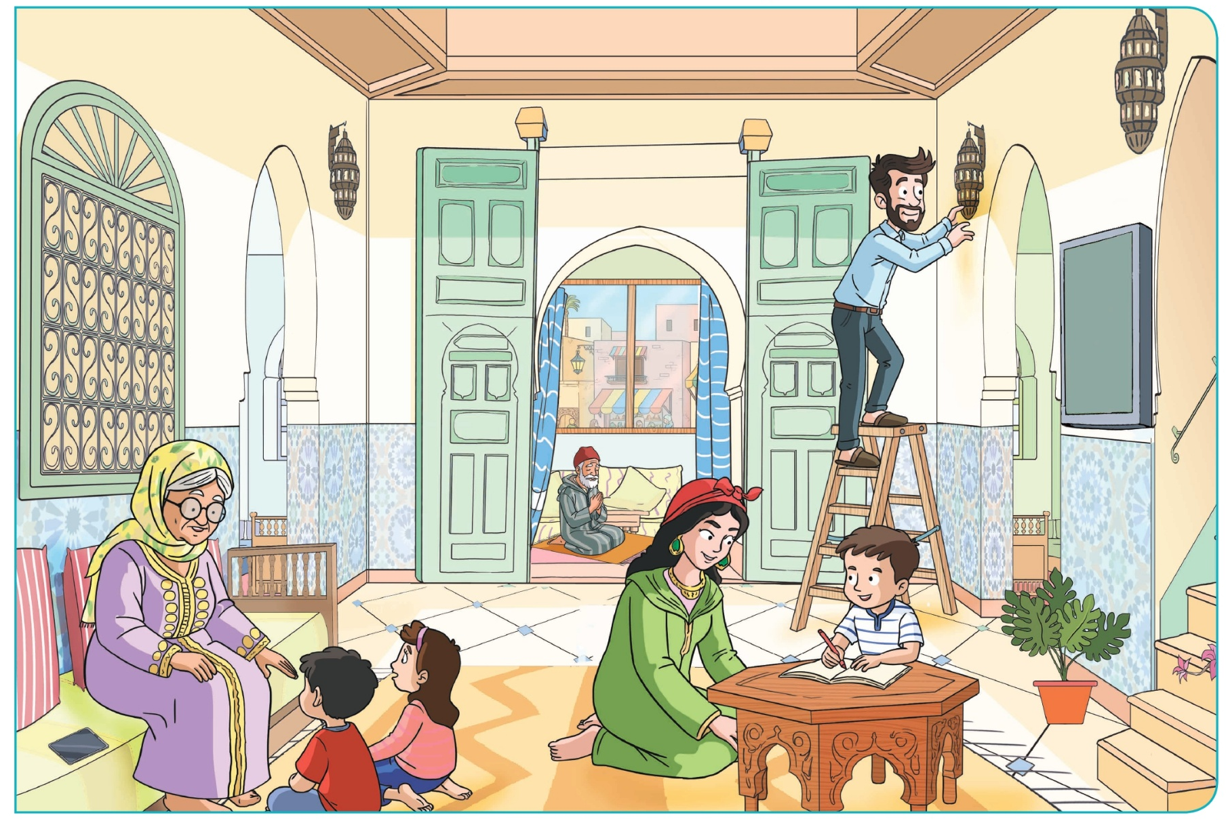
قراءة الصورة
"الأسرة"

Slide 24

كل واحد منكم سيعلق على الصورة بكلمة واحدة.
يعبر كل تلميذ على الصورة بكلمة، ويتم اختيار خمس كلمات ينقلها الأستاذ على السبورة .

Slide 25
الآن افتحوا كراساتكم على الصفحة رقم 13، وانقلوا الكلمات الخمسة في عمود اليوم الثالث من النشاط 2
يتنقل الأستاذ بين الصفوف، ويحرص على توجيه المتعلمين لإنجاز المطلوب..

Slide 26
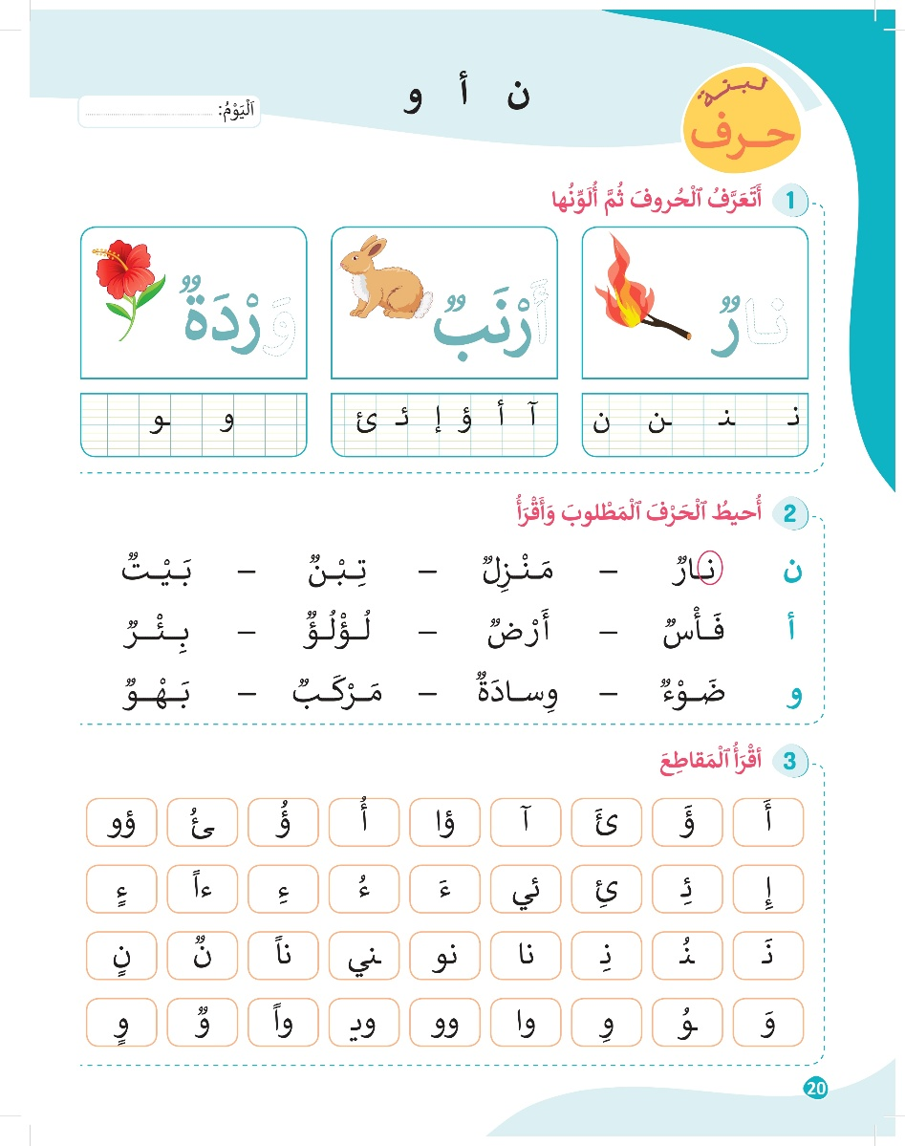
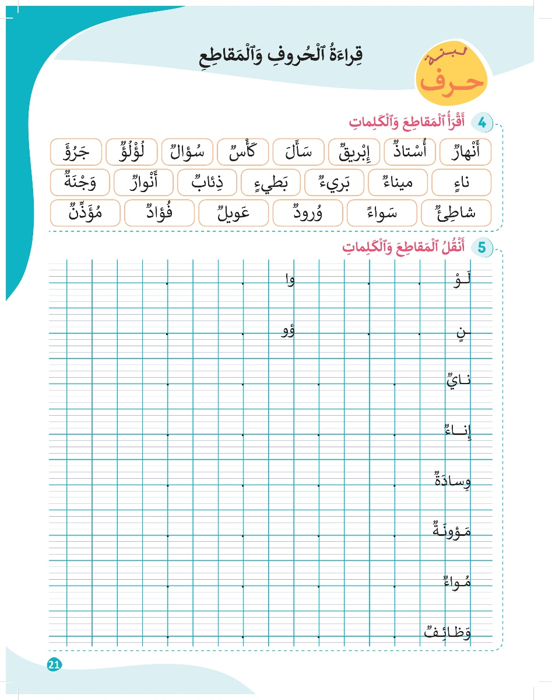
4
أنشطة القراءة والكتابة

Slide 27
انتبهوا جيدا، سأنطق بثلاث كلمات وعليكم تحديد الحرف/الصوت الذي يتكرر: نرجس – نِهاد – نُزهة؟

Slide 28

أحسنتم إنه حرف النون [ن] كما في كلمة نار.
رددوا حرف النون – ن
ن
نارࣱ

Slide 29
الآن خذوا الألواح – اكتبوا نَـــ - نِــــ - نُـــ

Slide 30
أحسنتم، حرف الحاء، رددوا: "مع الفتحة – نَـــ/ مع الكسرة – نِــــ/ مع الضمة – نُـــ
نَـــ - نِــــ - نُـــ

Slide 31
الآن، من يقرأ الحرف مع الحركات الطويلة والتنوين؟
يتابع التلاميذ القراءة عبر الترديد الجماعي.
ن
نا
نيـ
نو
ناً
نٍ
نࣱ

Slide 32
الآن، سأنطق بأربع كلمات وعليكم تحديد الحرف/الصوت الذي يتكرر: أُنْس – إِمام – أرنب ؟

Slide 33
أحسنتم إنه حرف الألف [أ] كما في كلمة أرنب.
رددوا حرف الألف – أ
أ
أَرْنَبࣱ

Slide 34
الآن خذوا الألواح – اكتبوا: أُ - إِ - أَ .

Slide 35
أحسنتم، حرف الجيم، رددوا: "مع الضمة– أُ/ مع الكسرة – إِ/ مع الفتحة – أَ
أُ - إِ - أَ

Slide 36
الآن، من يقرأ الحرف مع الحركات الطويلة والتنوين؟
يتابع التلاميذ القراءة عبر الترديد الجماعي.
أ
آ
ئيـ
ؤو
ءً
ءٍ
ءࣱ

Slide 37
الآن، سأنطق بأربع كلمات أخرى وعليكم تحديد الحرف/الصوت الذي يتكرر: وِسادة – وردة – وُجودٌ؟

Slide 38
أحسنتم إنه حرف الواو [و] كما في كلمة وردة.
رددوا: حرف الواو – و
و
وَرْدَةࣱ

Slide 39
الآن خذوا الألواح : وِ - وَ - وُ .

Slide 40
أحسنتم، حرف الجيم، رددوا: "مع الكسرة– وِ/ مع الفتحة – وَ/ مع الضمة – وُ
وُ
وَ
وِ

Slide 41
الآن، من يقرأ الحرف مع الحركات الطويلة والتنوين؟
يتابع التلاميذ القراءة عبر الترديد الجماعي.
و
وا
ويـ
وو
واً
وٍ
وࣱ

Slide 42
الآن، خذوا كراساتكم على الصفحة رقم 20، وأنجزوا النشاط رقم 2
يشرح الأستاذ التعليمة، ويوضح المطلوب.

Slide 43
لنصحح النشاط، لاحظوا جيدا موقع الحرف في الكلمات
يتم التصحيح بشكل تدريجي وكل حرف على حدة

Slide 44
الآن، خذوا النشاط رقم 3، وانتبهوا جيدا لقراءتي
يقرأ الأستاذ بصوت واضح ويوجه التلاميذ إلى متابعة على كراساتهم.

Slide 45
الآن دوركم، من يقرأ المقاطع؟
ينتدب الأستاذ خمسة تلاميذ لقراءة المقاطع

Slide 46
الآن، قوموا بقراءة المقاطع بشكل ثنائي،
يوجه الأستاذ التلاميذ إلى القراءة في ثنائيات ويتنقل بين الصفوف لتقديم الدعم.

Slide 47
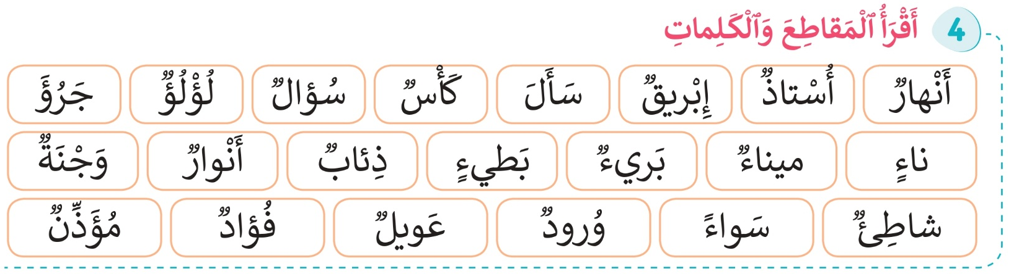
الآن، خذوا النشاط رقم 4 في الصفحة 21، وانتبهوا جيدا لقراءتي
يقرأ الأستاذ بصوت واضح ويوجه التلاميذ إلى متابعة على كراساتهم.

Slide 48
الآن دوركم، من يقرأ المقاطع؟
ينتدب الأستاذ خمسة تلاميذ لقراءة المقاطع

Slide 49
الآن، قوموا بقراءة المقاطع بشكل ثنائي،
يوجه الأستاذ التلاميذ إلى القراءة في ثنائيات ويتنقل بين الصفوف لتقديم الدعم.

Slide 50


النشاط الأول الخاص بالتلوين في الصفحة 20، والنشاط رقم 5 في الصفحة 21 تنجز في المنزل.
يتم توجيه التلاميذ لإنجاز النشاطين مع إعادة قراءة المقاطع والكلمات في النشاطين 3 و4.

Slide 51
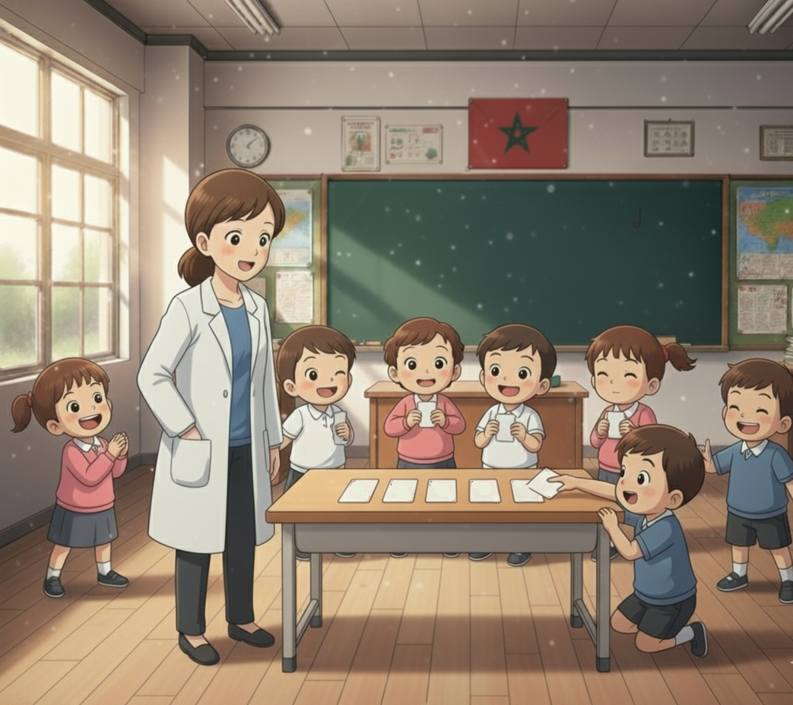
لعبة البطاقات المقلوبة
5
ألعاب

Slide 52
سنلعب الآن لعبة البطاقات المقلوبة.
يتم إعداد ست بطاقات حروف: و – ع – ن – غ – ه – أ

Slide 53
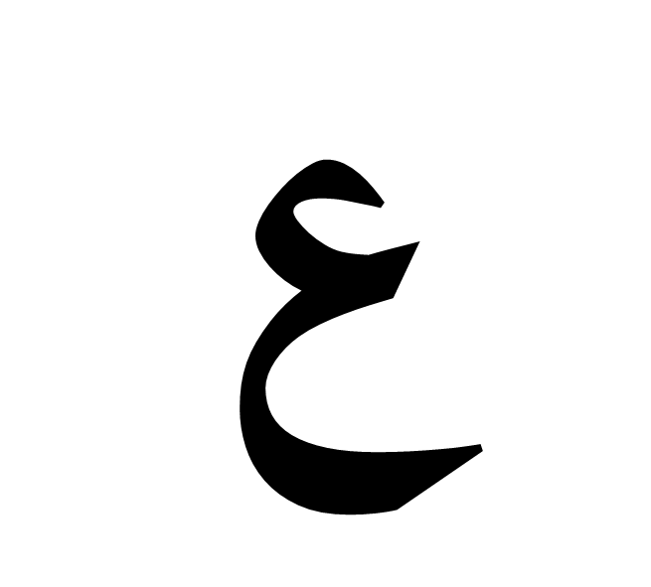


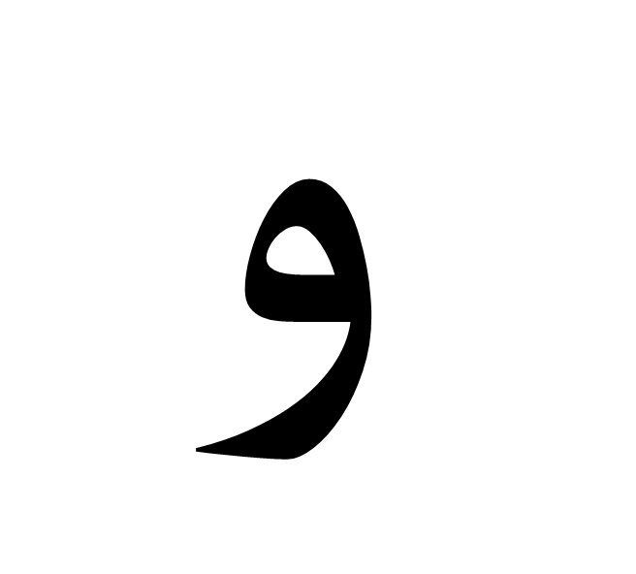


انتبهوا جيدا، سأقوم بقلب البطاقات، وعليكم إيجاد بطاقة الحرف المطلوب في كل مرة.
يتم التباري في ثنائيات، بحيث كل متنافس يسرد حرفا أو حرفين أو ثلاثة أحرف على اللاعب إيجادها.

Slide 54


يتقدم اللاعب لاختيار البطاقات، في كل مرة يقلب البطاقة ويسمي الحرف، إن أصاب ينتقل إلى بطاقة أخرى، وإن أخطأ يعيد البطاقة ويعاود المحاولة (كل لاعب لديه الحق في 3 محاولات خاطئة فقط). يتم تغيير الحرف المطلوب في حالة الفوز.

Slide 55
تذكير بالواجبات المنزلية
6
اختتام الحصة

Slide 56

لنتذكر الواجبات المنزلية في الصفحة 20:
النشاط 1 الصفحة 20: أتعرف وألون حروف اليوم
النشاط 3 الصفحة 20: أقرأ المقاطع

Slide 57

لنتذكر الواجبات المنزلية في الصفحة 21:
النشاط 4 الصفحة 21: أقرأ المقاطع والكلمات
النشاط 5 الصفحة 21: أنقل الحروف والمقاطع

Slide 58

إلى الحصة القادمة

